Slide 1
Biologie de la reproduction
L3 BPV
Mme Bencherif K

Slide 2
Contenu de la matière
I. Reproduction sexuée
1. Organisation florale :
- Organisation générale d’une fleur d’angiospermes, Diversité de l’organisation florale, Origine de la fleur, Fonctions et adaptations de la fleur, Tendances évolutives de la fleur.
2. Les différentes étapes du développement de la fleur :
Formation des différents organes,
Modèle de contrôle génétique du développement des organes

Slide 3
3. Pollinisation et fécondation :
- Différents modes de pollinisation,
- Croissance et guidage du tube pollinique, Origine et Mécanismes de la double fécondation,
- Significations évolutives du double fécondation, du développement de l’embryon et de l’albumen.
- Dissémination des fruits et des graines
4. Diversité et évolution des systèmes de reproduction
- Mécanismes de l’allogamie
- Mécanismes de l’autogamie.
- Conséquences sur l’évolution des plantes
- Applications en sélection et amélioration des plantes

Slide 4
II. Multiplication végétative
- Bouturage, marcottage, Drageonnage, Stolons, Tubercules, Bulbes et bulbilles
- Apomixie, Agamospermie, Polyembryonie
- Intérêt pour l’agronomie et les plantes ornementales, Intérêt pour l’expérimentation scientifique

Slide 5
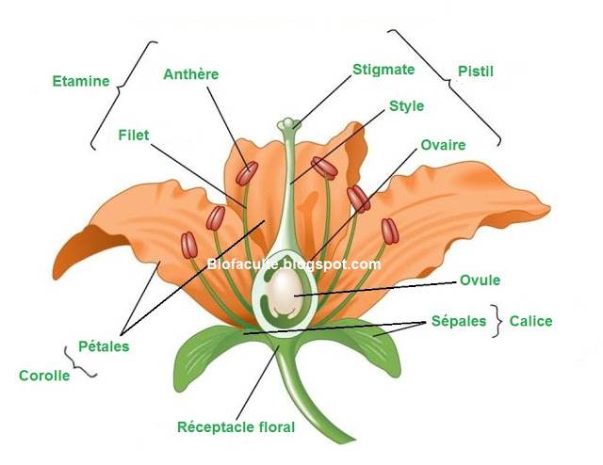
I. Reproduction sexuée
Organisation florale:
1.1. Organisation générale d’une fleur d’angiospermes:

Slide 6
2. Diversité de l’organisation florale:
a. L’organisation florale diffère en fonction de la classification
b. En fonction du mode de reproduction:
Fleurs hermaphrodites :
Fleurs à Parthénogénèse
Fleurs mixtes
En fonction de la disposition du verticille: disposition des sépales, pétales et étamines

Slide 7
L’organisation florale est représenté par le diagramme florale:
* Le nombre et l'identité des pièces (S = sépale, P = pétale, E = étamine et C = carpelle),
* Le nombre de cycle par verticille,
* La fusion ou non des pièces,
* Le type de symétrie de la fleur,
* La position de l'ovaire (infère ou supère)

Slide 8
Les pièces florales sont disposées en couronnes appelé: Verticille
Rameau
Calice: ensemble des sépales
Corolle: ensemble des pétales
Androcée: ensemble des étamines
Gynécée: ensemble des carpelles
Bractée

Slide 9
Étapes de réalisation du diagramme florale:
Tracer les 4 verticilles
Détacher les pièces florales externes et observer s’ils sont soudées ou séparées
Schématise cela sur les verticilles
Répéter les étapes avec les autres pièces florales
Les symboles:
Sépales et pétales
Étamines
Ovaires avec le nombre de carpelles et d’ovules

Slide 10
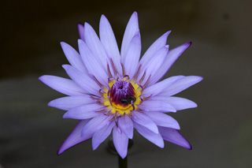
L’organisation des pièces florales s’effectue généralement autours de l’axe floral;
Deux types de symétrie florales existent:
Fleurs actinomorphes: fleurs régulières avec un centre de symétrie,
Symétrie axiale

Slide 11
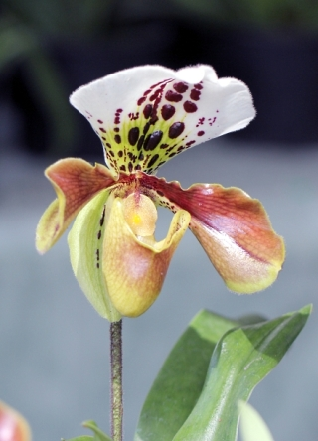
2. Les fleurs zygomorphes: fleurs irrégulières avec une symétrie bilatérale:
Fleur asymétrique
Exemples: les fleurs des fabacées, des orchidées, …etc.

Slide 12
3. Origine de la fleur :
Les plantes à fleurs sont apparus, il y a 150 millions d’années
Gymnospermes
Fleurs mâles et femelles séparées
Angiospermes
Fleurs mâles et femelles sur le même peid

Slide 13
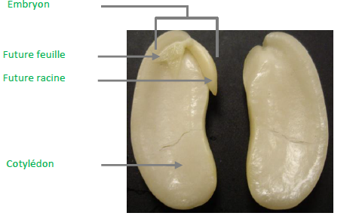
II. Les différentes étapes de développement de la fleur
1. De la graine à la fleur: Germination d’une graine

Slide 14
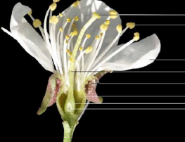
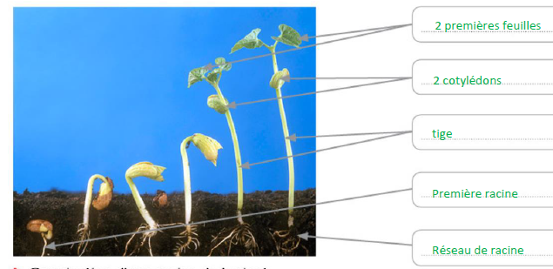
Formation de fleur
Apparition des différentes parties de la plantule qui va devenir une plante

Slide 15
Graine
Plantule
Jeune plante
Plante avec fleur
Vieillissement et mort de la plante

Slide 16
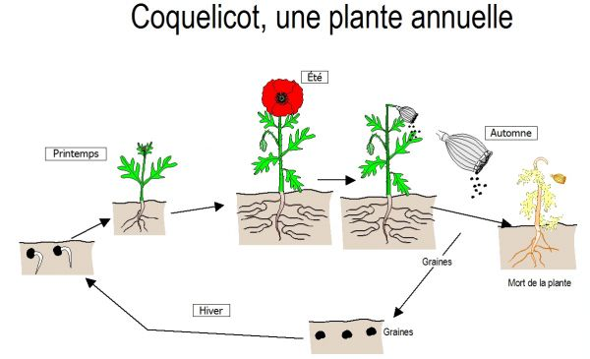
Cycle de formation d’une fleur

Slide 17
Méristème apicale
caulinaire
Méristème florale
Vernalisation
Passage du stade végétatif au stade reproductif étape qui se passe dans le froid

Slide 18
Modèle de contrôle génétique du développement des organes
Le modèle le plus courant est le modèle ABC:
Le gène A: agit sur le développement des sépales et des pétales
Le gène B: sur le développement des pétales et des étamines
Le gène C sur le développement des étamines et du pistil

Slide 19
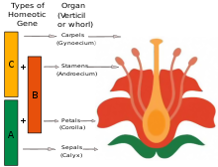
Deux gènes supplémentaires ont été découverts ultérieurement:
Le gène D nécessaire à la mise en place des ovules;
Le gène E nécessaire au développement des quatre verticilles (calice, corolle, androcée, gynécée) et des ovules.

